Slide 1
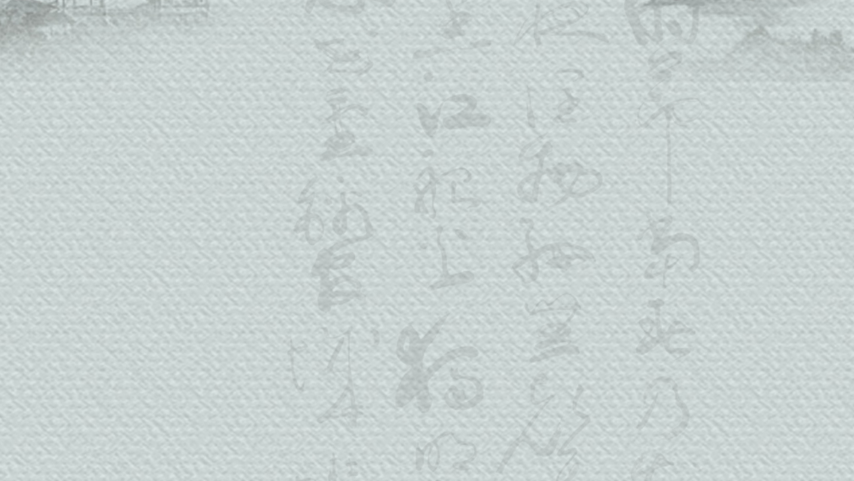
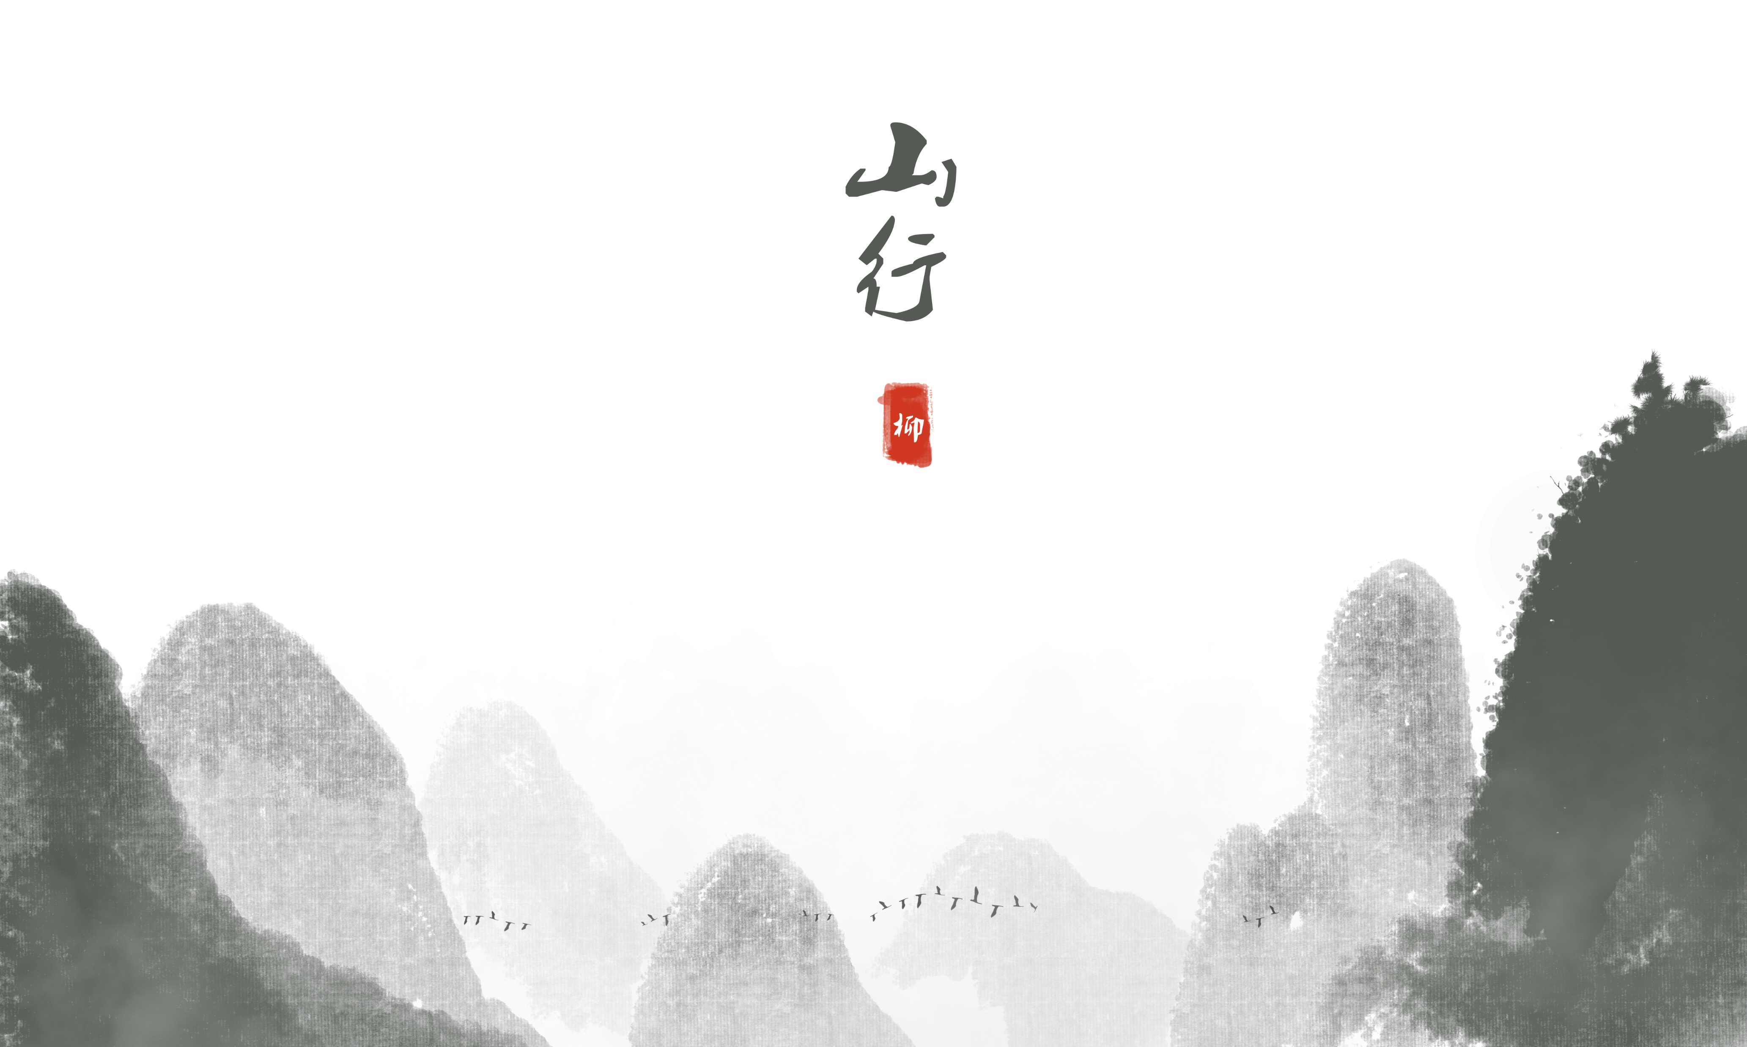


妾发初覆额，折花门前剧。
郎骑竹马来，绕床弄青梅。
李白
801
朱浩宇

Slide 2
人闲桂花落，夜静春山空。
月出惊山鸟，时鸣春涧中。
王维
801
朱浩宇

Slide 3
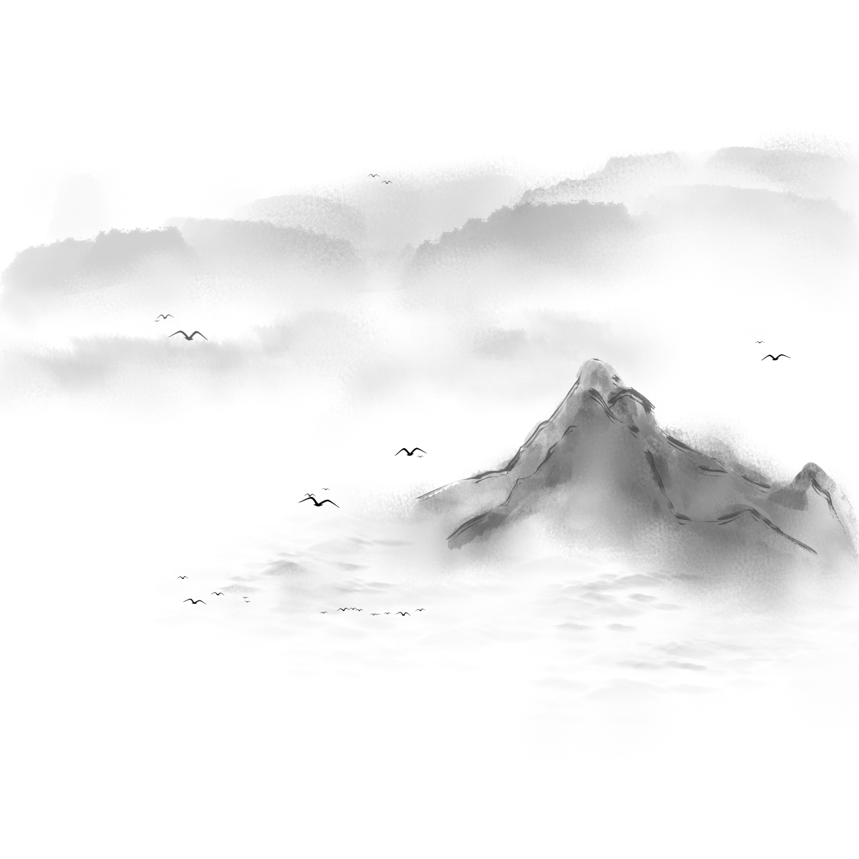
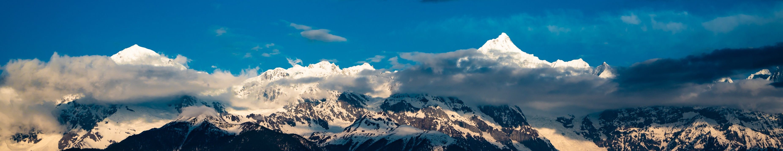
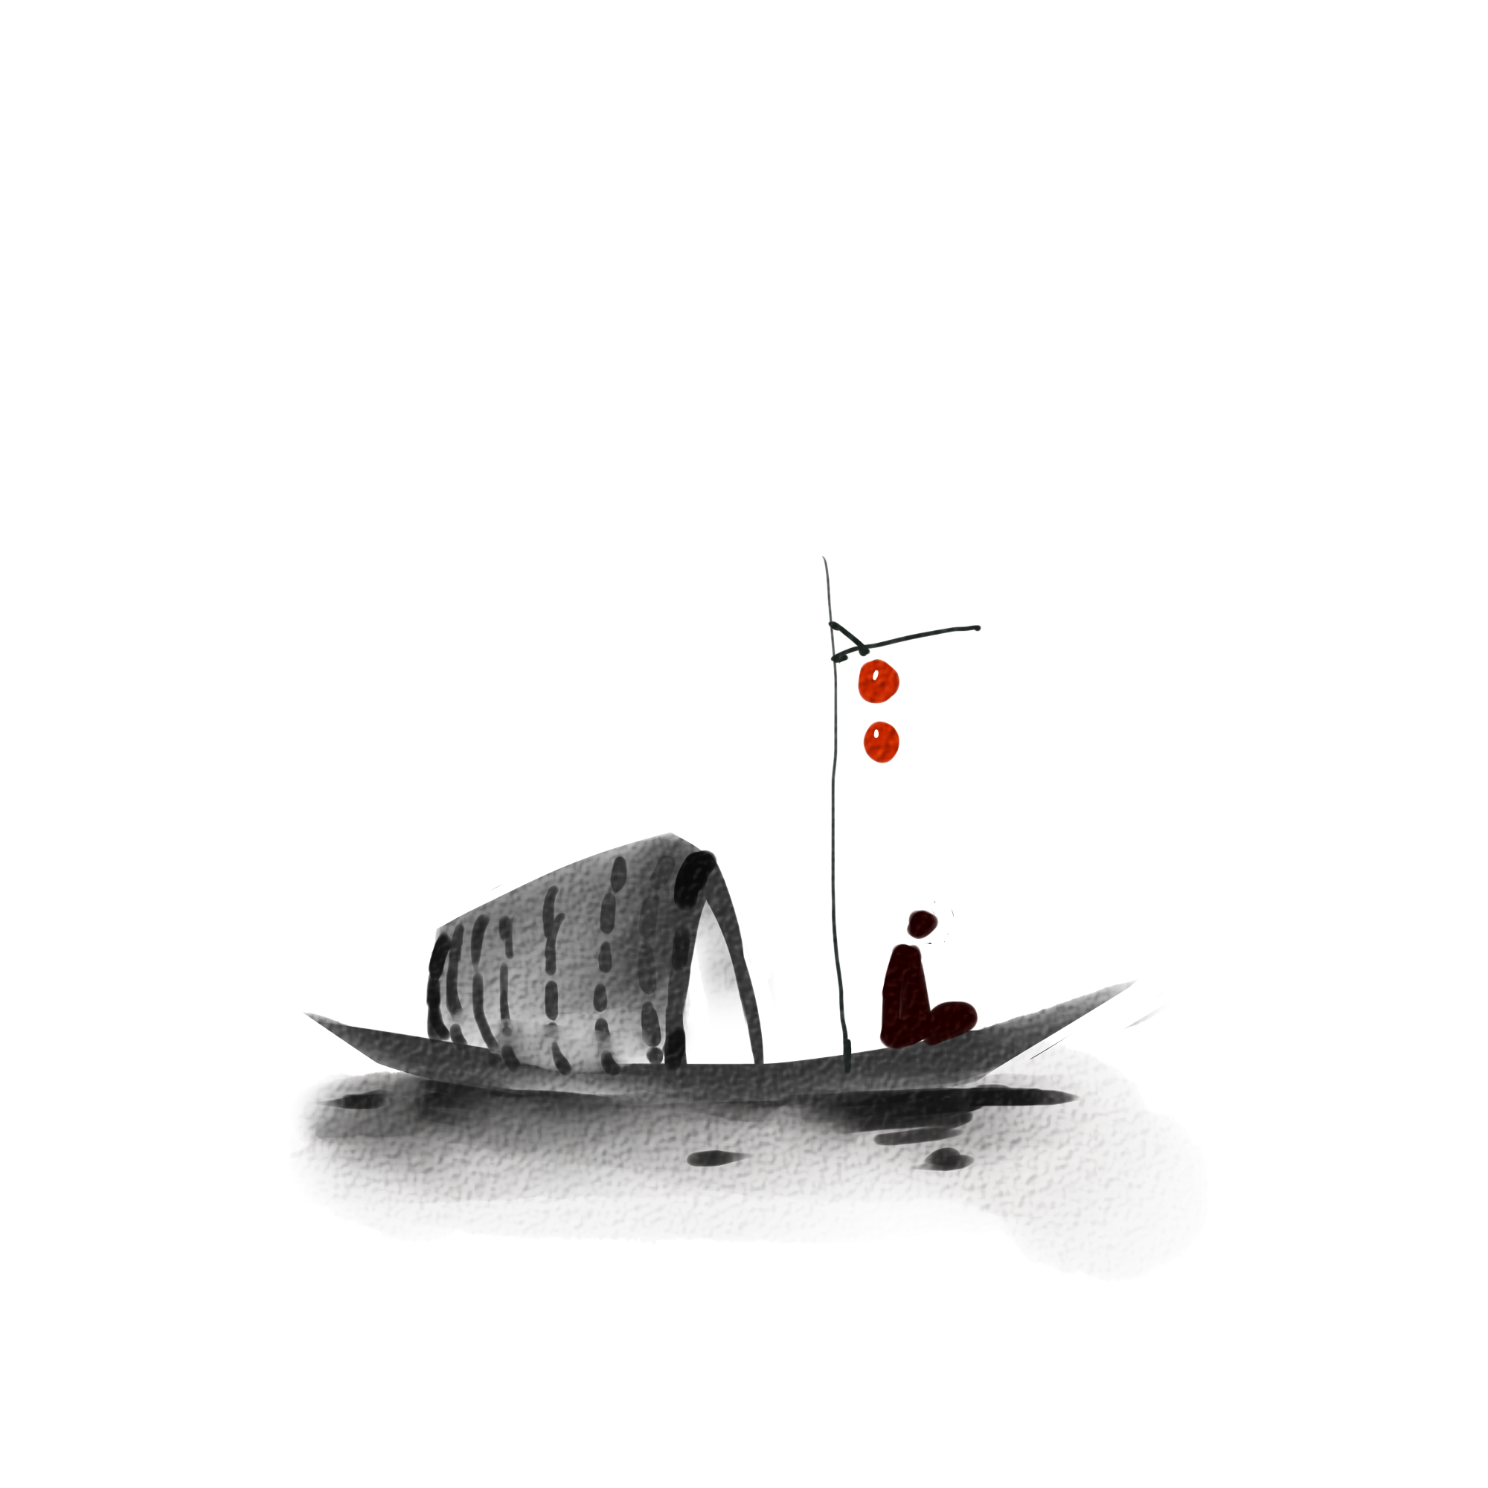
少年行
王维
新丰美酒斗十千，咸阳游侠多少年。
相逢意气为君饮，系马高楼垂柳边。

Slide 4
行路难
李白
金樽清酒斗十千，玉盘珍羞直万钱。停杯投箸不能食，拔剑四顾心茫然。
欲渡黄河冰塞川，将登太行雪满山。闲来垂钓碧溪上，忽复乘舟梦日边。
行路难！行路难！多歧路，今安在？长风破浪会有时，直挂云帆济沧海。

Slide 5
《少年行》与《侠客行》
纵死犹闻侠骨香（王维） & 纵死侠骨香（李白）

Slide 6
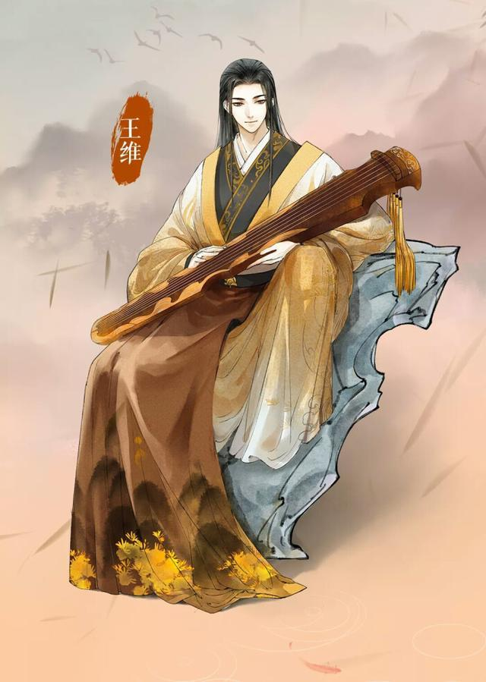
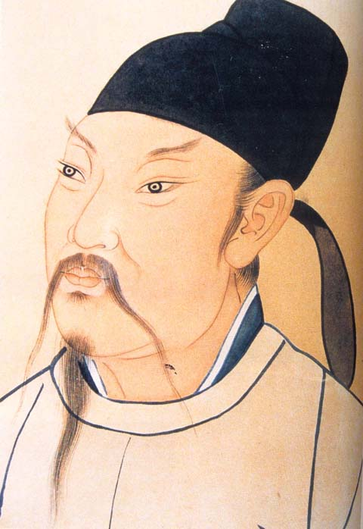
李白与王维

Slide 7
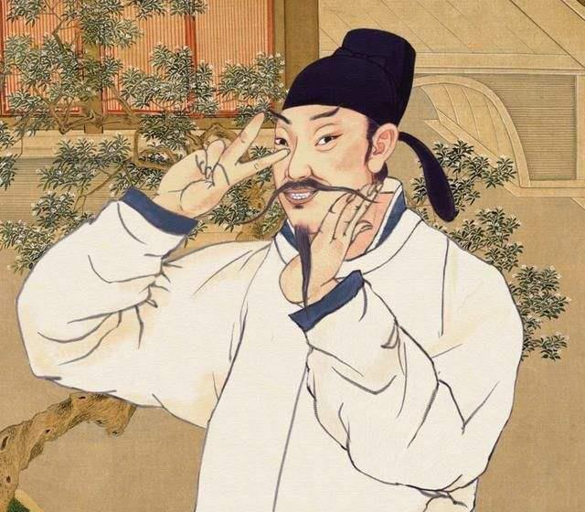
孟浩然
孟浩然（689年－740年），名浩，字浩然，号孟山人，以字行，唐代襄州襄阳（今湖北襄阳）人，又称孟襄阳，盛唐时期著名诗人，属于山水田园派。孟浩然年轻时曾游历四方，故后人称他孟鹿门、鹿门处士，与王维并称为王孟。
李白对孟浩然极为崇拜，曾作数诗赠年长自己十二岁的孟浩然，最著名的一首是《赠孟浩然》：“吾爱孟夫子，风流天下闻。红颜弃轩冕，白首卧松云。醉月频中圣，迷花不事君。高山安可仰，徒此揖清芬。”
——来自WikiPedia

Slide 8
李白与王维
好朋友？？？？？？？

Slide 9
其实，他们并不是好朋友，应该
算是仇人相见分外眼红那种
类型！！

Slide 10
从性格看
王维，字摩诘，他的名字来源于佛教，所以说他的性格非常内敛。
李白，非常豪放的一个人。在41岁，成功入职朝廷，写下“仰天大笑出门去，我辈岂是蓬蒿人”。
进入朝廷以后，虽然只是个小翰林，但是特被风流。
帝赐食，亲为调羹，有诏供奉翰林。力士素贵，耻之，摘其诗激杨贵妃。
——《李白传》
所以说，这两人性格完全不合。

Slide 11
从派对看
我们都知道，古人非常喜欢办派对，下面是两份派对清单：
饮中八仙——张旭、李适之、李白等，无王维
老好人——张九龄、王之涣、王维等
天宝三年——贺知章、李白，无王维（当时他在长安，大家都没有叫他）
从这里可以发现，大家似乎都默认了有李白无王维。有王维无李白的局面。

Slide 12
从信仰看
李白信仰道教，潇洒自如，作品不遵守规律，没有条条框框
王维信仰佛教，喜欢写山水田园，任何一首诗都有禅意

Slide 13
奉和圣制从蓬莱向兴庆阁道中留春雨中春望之作应制
（王维）
渭水自萦秦塞曲，黄山旧绕汉宫斜。
銮舆迥出千门柳，阁道回看上苑花。
云里帝城双凤阙，雨中春树万人家。
为乘阳气行时令，不是宸游玩物华。

Slide 14
玉真公主
玉真公主（690年代－762年），本名无记载，法号无上真，字玄玄（一说“元元”[2]），号“持盈”，唐朝公主，唐睿宗第九女，母窦德妃，唐玄宗、金仙公主同母妹。
生年不详，当在689年后。其父在690年被废帝位，而母亲窦德妃则在693年遇害。初封崇昌县主，景云元年（710年），父亲睿宗复位。获封昌隆公主。景云二年五月辛丑，由昌隆公主改封玉真公主。后入道，于王屋山仙人台下建灵都观，改号上清玄都大洞三景法师。天宝年间又赐号“持盈”。玄宗曾想将她嫁给张果，张果不奉诏。
天宝三年（744年），公主向兄长唐玄宗上书：“当年先帝睿宗愿意让我出家入道，但至今仍居住在旧时为公主的府第中，吃着天下百姓所缴纳的租赋，愿削去公主名号、不再收受天下百姓之租赋，并将公主府第归还。”玄宗不许。
公主又说：“我，是唐高宗孙女、唐睿宗之女、陛下的妹妹，这样的身份在天下之间并不卑贱，既然如此，何必使用公主名号，领有汤沐邑并且自以为贵？请让我归还家产，乞求能以此延长十年之命。”唐玄宗于是应允，遂削公主号、归还家产。
唐肃宗元年（762年），公主逝世，唐肃宗元年建巳月十二日（即唐代宗宝应元年，762年四月），葬于万年县宁安里凤栖原。
史书没有记载公主的婚姻，仅知公主次子鸿胪卿张倜娶公主妹蔡国公主幼女。
——来自WikiPedia

Slide 15
上一首诗就是王维写个玉真公主的
说得简单些，王维喜欢这个公主

Slide 16
但是玉真公主，遇到李白，于是事情
奇妙起来了
（省略一千字……）

Slide 17
玉真仙人词（李白）
玉真之仙人，时往太华峰。
清晨鸣天鼓，飙欻腾双龙。
弄电不辍手，行云本无踪。
几时入少室，王母应相逢。

Slide 18
后来，李白王维相继离开长安
公主也放弃皇家待遇，死在
敬亭山

Slide 19
所以，即使当时有南李北王之称，
但是他们两真不是朋友

Slide 20
希望，他们下辈子成为朋友吧

Slide 21
众鸟高飞尽，孤云独去闲。
相看两不厌，只有敬亭山（只是山吗？）。
谢谢
801
朱浩宇

